Slide 1

«КВН» по русскому языку в 4 «Б» классе
Учитель начальных классов
МОУ «СОШ № 13 с. Надежда
Сотникова Ирина Викторовна.

Slide 2
«Мой верный друг!.. Мой царь! Мой раб! Родной язык» - Валерий Брюсов
Этебор Ахунова пишет:
«На столе моём – книги,
Много радостных книг!
Их открыл мне учитель –
Мудрый русский язык!
Он к сокровищам знаний –
Ключ волшебный в руке.
Говорю я с целым миром
на этом языке».

Slide 3
1 Конкурс «Один – много».
Нога -
Рука -
Дуга -
Мука -
Ведро -
Бедро -
Метро -
День -
Пень -
Лень –
Цыплёнок
Козлёнок -

Slide 4

2 .Конкурс «Четырнадцать ква»
(буКВАрь)
(КаВАлерия)
(КВАс)
(КараВАн)
(подКоВА)
(аКВАриум)
(КоролеВА)
(КараВеллА)
(буКВА)
(КороВА)
(КВАдрат)
(тыКВА)
(КедроВкА)
(КВАлификация)

Slide 5



3. Конкурс «Про многозначные слова.»
Омонимы

Slide 6

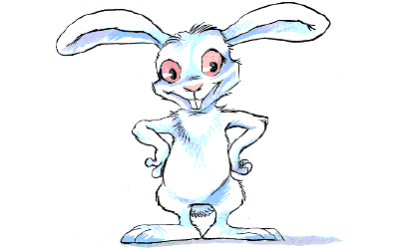
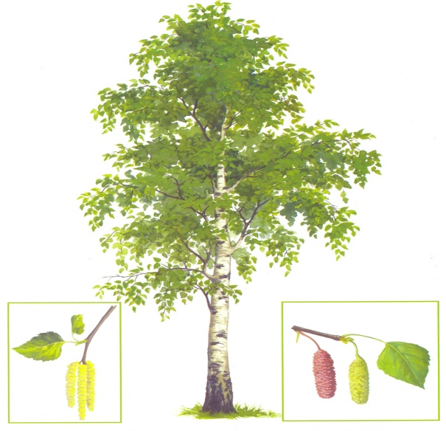

4. Конкурс «Загадки-кроссворды на словарные слова»
Пальто
Мо-
ло-ко

Slide 7
5. Конкурс «Подбери пару»
Крупные капли дождя торчали на косогоре
Последние снежинки весело катались с горки
Маленькая собачонка летела в тёплые страны
Голые кусты барабанили по крыше дома
Деревенские ребята порхали в холодном воздухе
Большая стая лебедей громко лаяла на прохожих

Slide 8



6. Конкурс «Будь внимателен мой друг»

Slide 9

7. Конкурс «Блиц-опрос»

Slide 10

8 конкурс: «Закончи пословицу»

Slide 11
9 конкурс: «Загадки - шутки»
1) Мама пришла с работы и, увидев на столе стопку посуды, спросила:
«Эти тарелки и чашки чистые?»
Таня ответила маме четырьмя местоимениями. Какими?
2) Какое местоимение нужно добавить и к какому местоимению, чтобы получились самые крупные овощи?
3) Какое местоимение состоит из двух предлогов?
4) Какое местоимение превращается в союз, если его прочитать
справа налево?
5) Какую букву и за какое местоимение надо спрятать, чтобы
Получилось название животного?
6) В названии какого из родственников две гласные, которые являются местоимениями 1 лица единственного числа?

Slide 12

10 конкурс: «Восстанови справедливость»
Неуклюжий как крот
Верный как слон
Неповоротливый как собака
Хитрый как бык
Слепой как пёс
Длинный как заяц
Трусливый как медведь
Вороватый как жираф
Злой как лиса
Упрямый как сорока

Slide 13
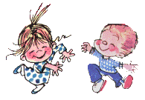
11 конкурс: «Из мужского в женский»
Гость - … шах - …
Клуб - … жест – …
Шест - … ход - …
Пол – … рак - …
Полк - … рост - …
Хлор - … вол - …
Лак - … мел - …
Сор - … мак - …
Чай - … док - …
Душ - … маг - …

Slide 14

12 конкурс: «Расшифруй слова»
1команда 2 команда
Пеакль Нытапроли
Чагр Снижкнепод
Сокласуь Чуйре
Жулы Льреал

Slide 15




